Slide 1
Challenge „User Experience“
Zwischenpräsentation

Slide 2
AGENDA
Grundlagen
Anforderungs-analyse
Verfolgte Ansätze
Fazit
Ausgangslage
Projektaufbau
User Experience
Grundgerüst
Anforderungskatalog
Visualisierungskonzepte
GUI-Frameworks
Code-Frameworks
Technologien
Live-Demo
Zusammenfassung
Ausblick

Slide 3
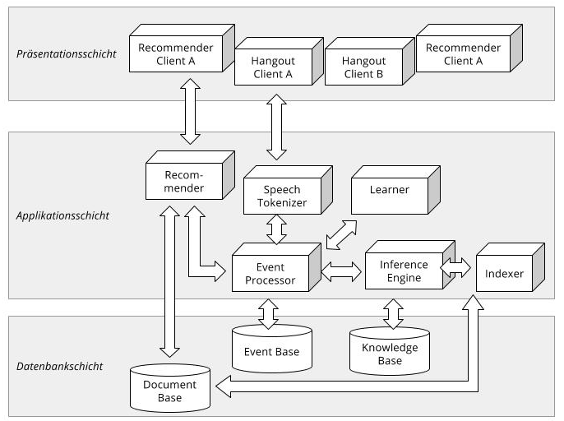
AUSGANGSLAGE
Challenge „User Experience“
Notes:
Unsere Aufgaben

Slide 4
VERFOLGTE FRAGESTELLUGNEN
Was umfasst alles „User Experience“?
Welche Möglichkeiten haben wir, eine GUI zu entwickeln?
Welche Tools sind hierfür am geeignetsten?

Slide 5
PROJEKTORGANISATION
Agiles Vorgehen:
Definition der Ziele zum ersten Meilenstein (21.11.)
„Weekly“ Sprints mit Aufgabenpaketen
Aufgabenverteilungen in technische und grafische Anforderungen

Slide 6
Anforderungsanalyse

Slide 7
USER EXPERIENCE
ISO 9241-210:
„all aspects of the user’s experience when interacting with the product, service, environment or facility. [...] It includes all aspects of usability and desirability of a product, system or service from the user’s perspective”.
Charakteristiken: Ganzheitlich, Subjektiv und Positiv.
Quelle: Hassenzahl, Burmester und Koller (2008) - “Der User Experience auf der Spur”
Notes:
UX = alle Aspekte der Usererfahrung wenn er mit dem Produkt etc. interagiert, inkl. Usability etc.
Ganzheitlich - “Balance zwischen instrumentellen und nicht-instrumentellen Qualitäten, wie Schönheit, Neuartigkeit, Herausforderung oder Selbstausdruck”.
Subjektivität - wahrgenommene und nicht die tatsächliche Qualität des Produktes. Diese Wahrnehmung = zukünftige Nutzung und Kommunikation über das Produkt.
Positiv – Fokus auf Freude, Spaß, Attraktivität, Herausforderungen und Schönheit.
Die Subjektivität beschreibt die wahrgenommene und nicht die tatsächliche Qualität des Produktes. Diese Wahrnehmung bestimmt zukünftig die Nutzung und Kommunikation über das Produkt.
Die dritte Charakteristik fokussiert auf Freude, Spaß, Attraktivität, Herausforderungen und Schönheit.

Slide 8
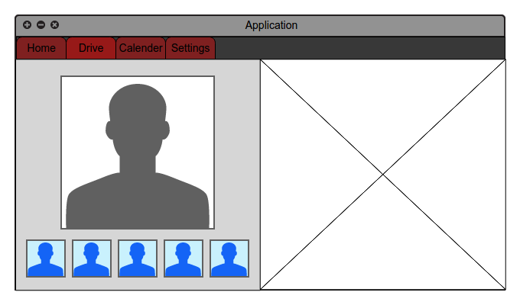
GRUNDLEGENDE ANSÄTZE I

Slide 9
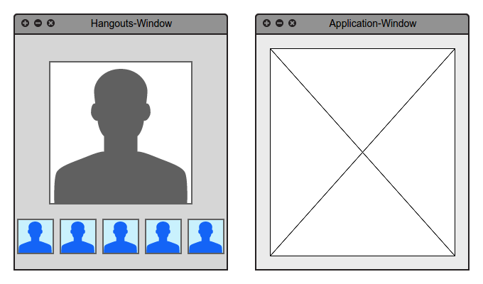
GRUNDLEGENDE ANSÄTZE II

Slide 10
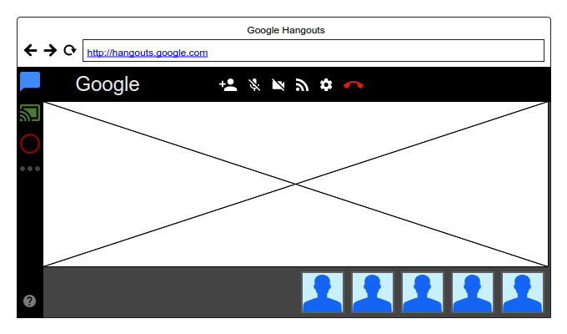
GRUNDLEGENDE ANSÄTZE III

Slide 11
GEGENÜBERSTELLUNG ANSÄTZE
+ + |  |  | Von Google unterstützt
+ | Kombination Video & DMS |  | Kombination Video & DMS
0 |  | Keine Konflikte mit Google
- |  | Trennung Video & DMS
- - | Von Google nicht unterstützt

Slide 12
HANGOUTS-APP ANSATZ
Notes:
App-Ansatz da von Google (Hangouts) unterstützt
Durch verschiedene Hangoutversionen nicht konsitent
Über Langdingpage erfolgt eine Zuweisung zur richtigen Hangoutsversion

Slide 13
ANFORDERUNGSKATALOG
Attribute:
ID 1 / 2
Status
Gruppe
Name
Beschreibung
Gewichtung
Quelle
Autor

Slide 14
KRITISCHE ANFORDERUNGEN
Entwicklungsrahmen der Aufgabenstellung
Grundfunktionen Userinteraktion
Kompatibilität Google Services
→ Kritische Anforderungen lassen einen großen grafischen Gestaltungsspielraum

Slide 15
Verfolgte Ansätze
Notes:
Grafischer Gestaltungsspielraum lässt verschiedene Visualisierungsformen zu
Visualisierungsformen eigentlich erst Thema zweite Semesterhälfte
Aber wichtig für Frameworkauswahl, daher kurze Vorstellung aber soweit keine Wertung untereinander
Vier Konzepte erarbeitet, die ich im folgenden gern kurz vorstellen und erläutern möchte
Hinweis für die Skizzen:
schwarzer Rahmen ist das spätere Sichtfeld des Nutzers
Es werden bei jeder Visualsierung stehts nur Teile der Datenmenge angezeigt (momentan wichtige)
Funktion die dem User Übersicht über alle Dateien gibt
Wenn User proaktiv nachschlagen möchte

Slide 16
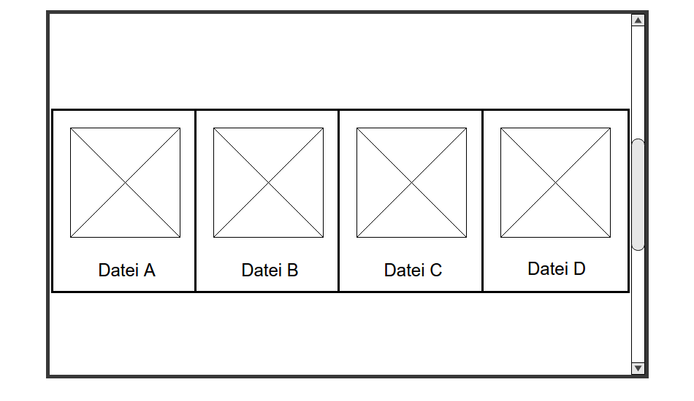
VISUALISIERUNGKONZEPT I - KONVENTIONELL
Notes:
Konzept „konventionell“
Orientiert an bekannten Explorerstrukturen wie Windows Explorer, Google Drive usw.
Gerade relevante Dateien werden im Sichtfeld dargestellt
Verliert ein Dokument an Relevanz verschwindet es auch dynamisch aus dem Sichtfeld (KLICK)

Slide 17
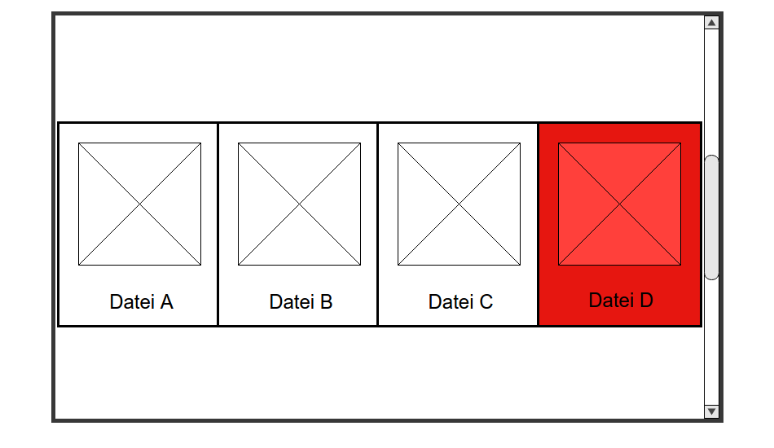
VISUALISIERUNGKONZEPT I - KONVENTIONELL
Notes:
Rote Animation lediglich für heutige Präsentation, ansonsten einfach nahtlos ausblenden, um User nicht zu irritieren
(KLICK)

Slide 18
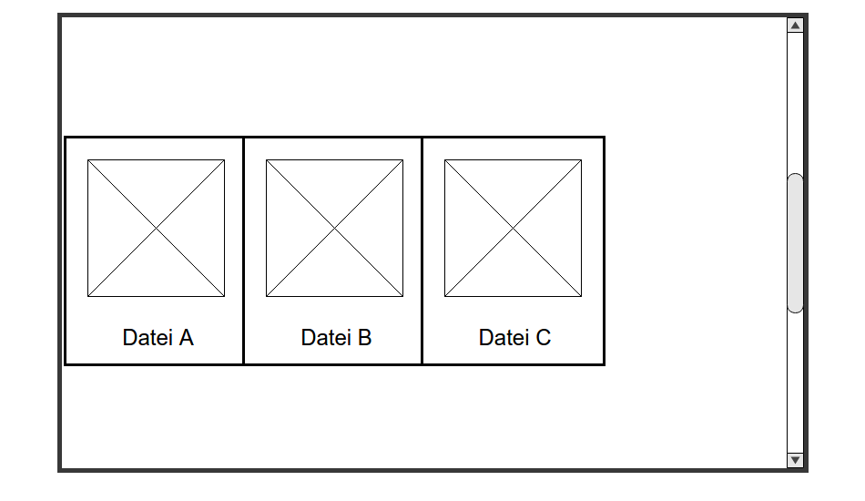
VISUALISIERUNGKONZEPT I - KONVENTIONELL
Notes:
Gewinnt ein noch nicht dargestelltes Dokument allerdings genug an Relevanz, dass es dargestellt werden soll erscheint es genauso nahtlos im Sichtfeld (KLICK)

Slide 19
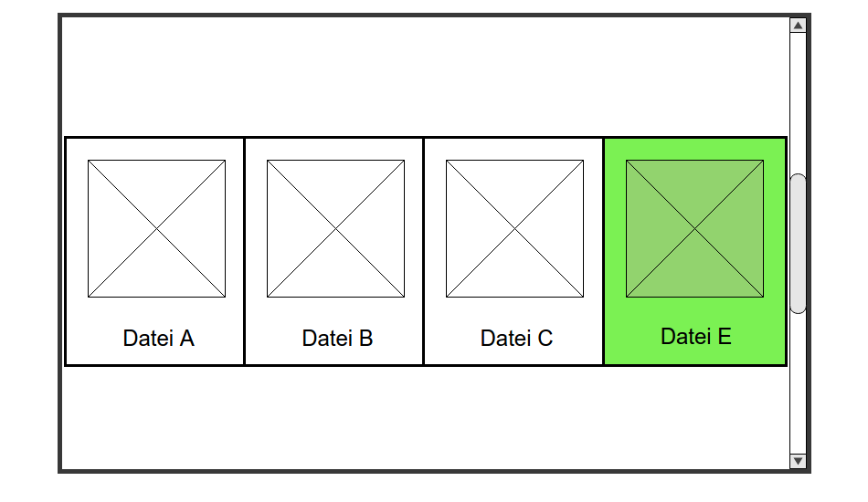
VISUALISIERUNGKONZEPT I - KONVENTIONELL
Notes:
Die farbige Animation ist erneut nur zu heutigen Darstellungszwecken

Slide 20
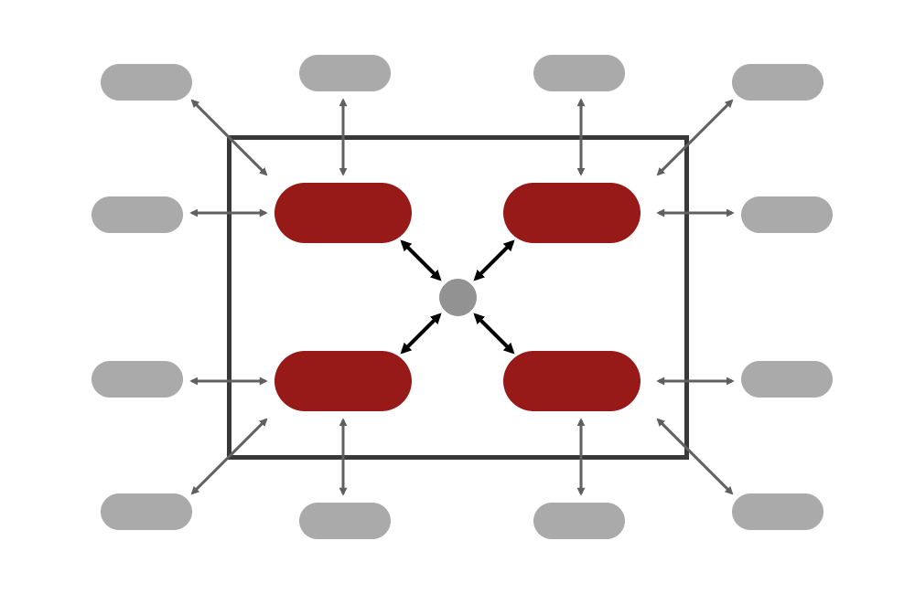
VISUALISIERUNGKONZEPT II – MIND MAP
Notes:
Nicht nur diesen konventionellen Ansatz, sondern auch alternative Darstellungsmethoden
Konzept „MindMap“
Ordnerstruktur wird in Clusterebenen aufgetragen und teilweise dargestellt
Die grauen Felder sind außerhalb des Sichtfeldes des Users
(KLICK)

Slide 21
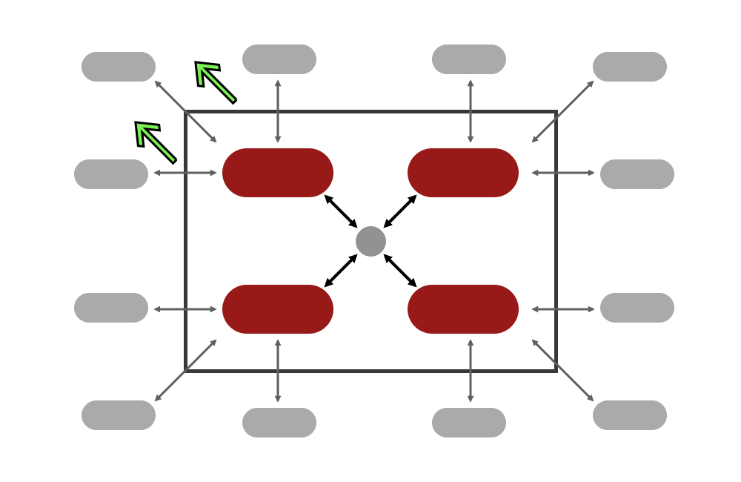
VISUALISIERUNGKONZEPT II – MIND MAP
Notes:
Erhält nun ein Unterordner erhöhte Relevanz, was hier durch die grünen Pfeile symbolisiert ist (KLICK)

Slide 22
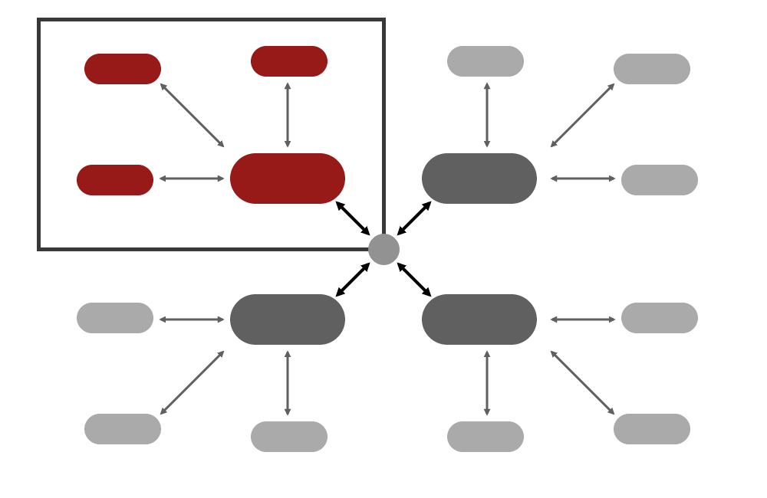
VISUALISIERUNGKONZEPT II – MIND MAP
Notes:
Wechselt das Sichtfeld auf diesen Unterordner und zeigt dessen nächste Ebene an
Im Gegenzug wird die gerade eben gezeigte erste Clusterebene nicht mehr dargestellt
Der User kann jederzeit sich durch Klicken auch manuell durch das Cluster bewegen

Slide 23
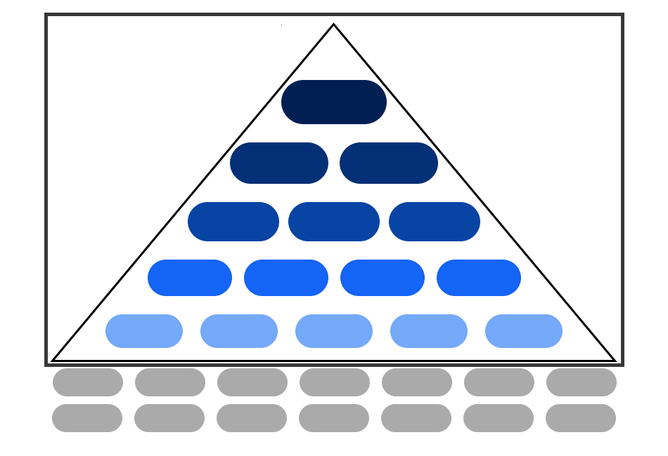
VISUALISIERUNGKONZEPT III - PYRAMIDE
Notes:
Drittes Konzept „Pyramide“
Hierarchische Anordnung der Dateien in einem pyramidenähnlichen Aubau
Dokumentenpool unterhalb der Pyramide, der nicht angezeigt wird
(KLICK)

Slide 24
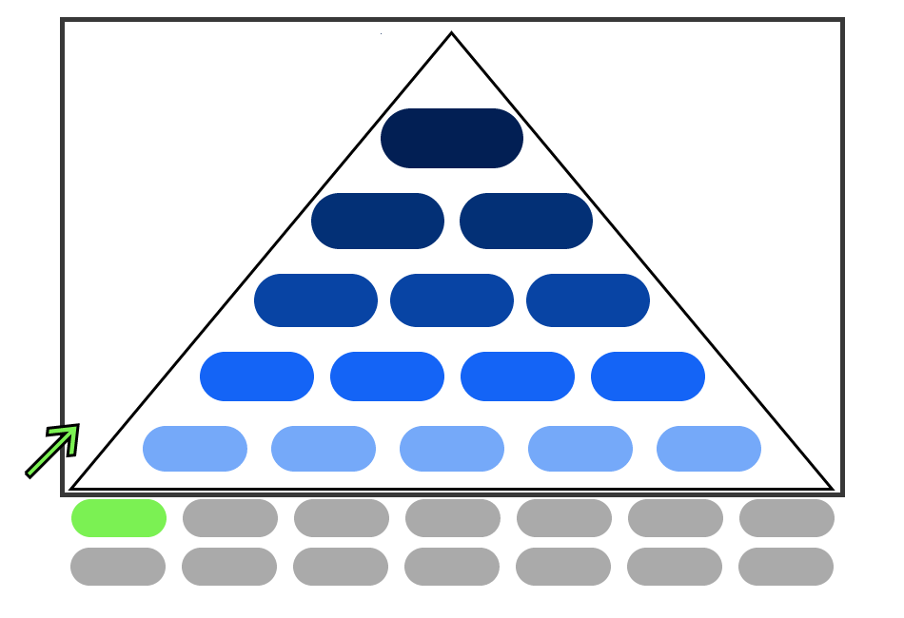
VISUALISIERUNGKONZEPT III - PYRAMIDE
Notes:
Erhält nun ein Dokument höhere Relevanz als ein darüber liegendes, beginnt es sich in der Anordnung nach oben zu bewegen
(KLICK)

Slide 25
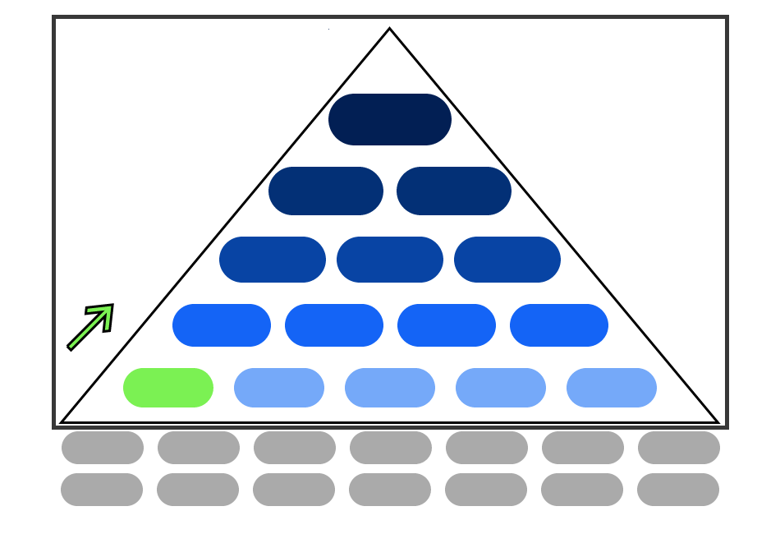
VISUALISIERUNGKONZEPT III - PYRAMIDE
Notes:
Und kann dies theoretisch bis zur Spitze tun
(KLICK)

Slide 26
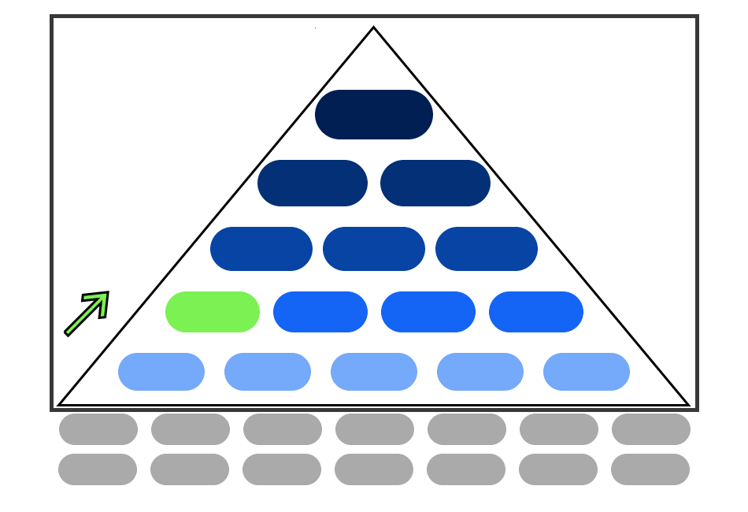
VISUALISIERUNGKONZEPT III - PYRAMIDE
Notes:
KLICK

Slide 27
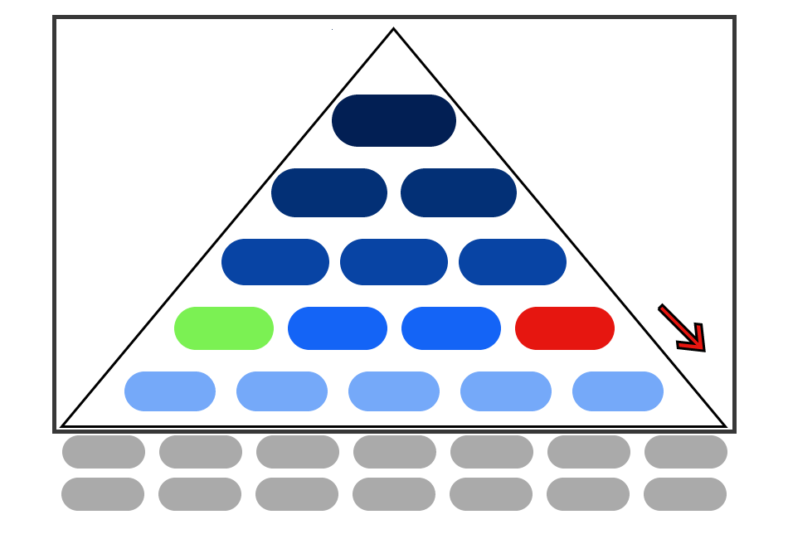
VISUALISIERUNGKONZEPT III - PYRAMIDE
Notes:
Im Gegenzug muss Platz entstehen
Wenn Dokument niedriger gewichtet als darunter liegendes => Abrutschen
(KLICK)

Slide 28
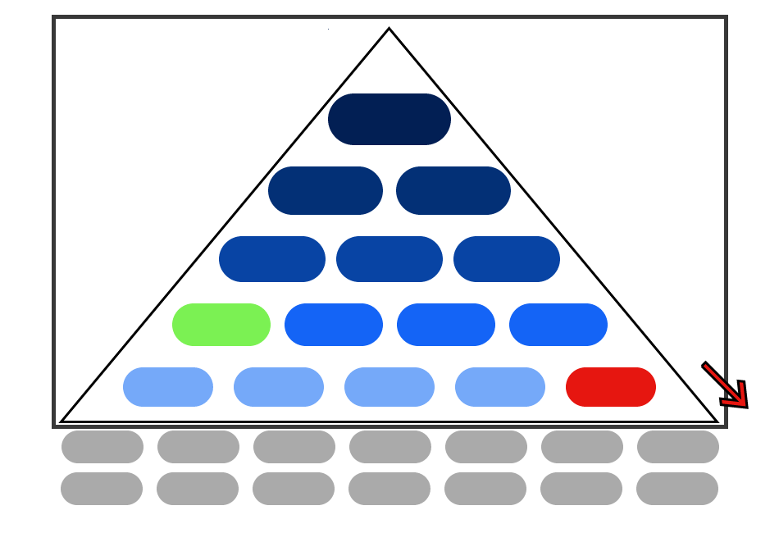
VISUALISIERUNGKONZEPT III - PYRAMIDE
Notes:
Die kann natürlich soweit gehen, dass das Dokument aus der aktuellen Anzeige in den Dokumentenpool verschwindet
(KLICK)

Slide 29
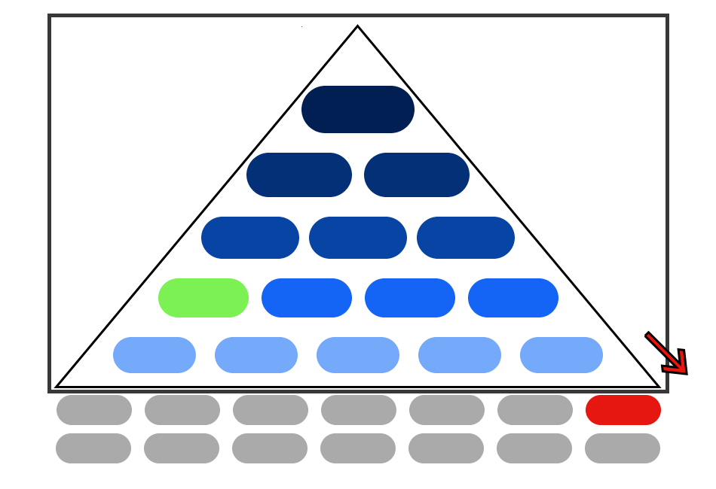
VISUALISIERUNGKONZEPT III - PYRAMIDE

Slide 30

VISUALISIERUNGKONZEPT IV - LITFASSSÄULE
Notes:
Viertes Konzept „Litfaßsäule“
Virtueller Zylinder
Außenseite: Ordner werden strukturiert angeordnet und vergleichbar mit Plakaten an Litfaßsäule dargestellt
(KLICK)

Slide 31
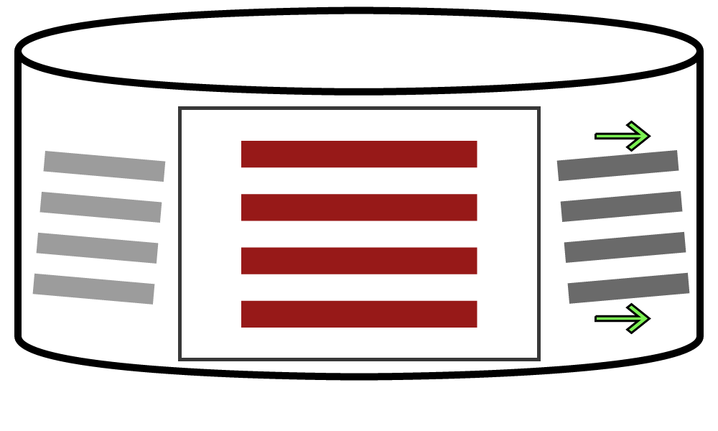
VISUALISIERUNGKONZEPT IV - LITFASSSÄULE
Notes:
Erhält nun ein anderer Ordner als der aktuell angezeigte Relevanz (grüne Pfeile)
Dreht sich der Zylinder und rückt den nun relevantesten Ordner ins Sichtfeld
(KLICK)

Slide 32

VISUALISIERUNGKONZEPT IV - LITFASSSÄULE

Slide 33
ERFORDERNISSE RELEVANZ-SYSTEM
Wert je Datei
relevant
nicht relevant
Wert je Ordner
Wert je Datei
Highscore-Prinzip
Wert je Ordner

Slide 34


GWT – JAVASCRIPT
Werkzeugsatz zur Entwicklung von Webanwendungen
Java nach JavaScript Compiler
XML-Parser
Schnittstelle für Remote Procedure Calls
Widget-Paket zur Gestaltung von graphischen Oberflächen (GUI)
Skriptsprache
ursprünglich zur Erweiterung von HTML und CSS eingesetzt
Notes:
GWT ist ein Werkzeugsatz zur Entwicklung von Webanwendungen. Das Google Web Toolkit ist ein Java-nach-JavaScript-Compiler, so dass nahezu die gesamte Entwicklung von Client und Server mit Java realisiert werden kann.

Slide 35
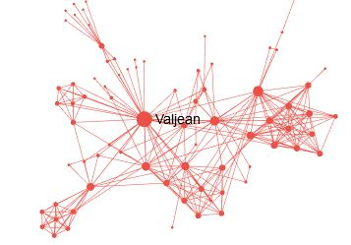
TECHNOLOGIE STACK
GWT als Java zu JavaScript Compiler und als GUI Framework
GWT als Java zu JavaScript Compiler und zusätzliches GUI Framework für die Visualisierung der Informationen
Natives JavaScript und zusätzliches Framework zur Visualisierung der Informationen

Slide 36
GEGENÜBERSTELLUNG TECHNOLOGIEN
+ + | Sehr umfangreich und vielseitig | Viele Möglichkeiten | Viele Möglichkeiten Einfache Struktur
+ | Erfahrung bereits vorhanden | Erfahrung bereits vorhanden | Erfahrung bereits vorhanden
0
- | Komplex kostenpflichtig | Komplex kostenpflichtig | Funktionales JavaScript Kontakt zur Applikationslogik
- - |  | Aufwendig in der Umsetzung

Slide 37
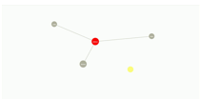
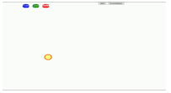
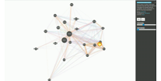
GUI-FRAMEWORKS
Arbor.js
Selbst geschrieben / Google Charts
Cytoscape.js & cola.js

Slide 38
GEGENÜBERSTELLUNG GUI-FRAMEWORKS
Arbor.js
Google Charts
Cytoscape.js & cola.js
+ + |  | Von Google unterstützt
+ | Übersichtliche Darstellung | Eigene Gestaltungsmöglichkeiten | Viele Möglichkeiten
0
- | Wenig anpassbar | Höherer Eigenaufwand | Unübersichtlich bei großer Datenmenge
- - | Security Issue in Hangouts |  | Security Issue in Hangouts

Slide 39



CODE-FRAMEWORKS
clientseitiges MVVM-Framework
unterstützt komplexe Webanwendungen
Rendert selbst im Client, statt HTML zu manipulieren
empfohlen für viel Interaktion mit dem Nutzer
meistverwendete JavaScript-Framework
Voraussetzung für animierte Google Charts
Manipuliert den HTML- Dom
Geeignet für Animation
zur Entwicklung von Cross-Plattform Code
integriert meist eine Mongo DB
Basiert auf Node.JS
benötigt auf Clientseite JQuery

Slide 40
GEGENÜBERSTELLUNG CODE-FRAMEWORKS
+ + |  | Wird von Google Charts benötigt
+ | Funktionalität ähnelt jQuery | Weltweit verbreitetstes JS Framework | Für End to End Anwendungen
0
- | Rendert direkt im Client |  | In Verbindung mit node.js
- - |  |  | Benötigt auf Clientseite jQuery

Slide 41
Fazit

Slide 42
VORSCHLAG ZUR UMSETZUNG
Hangouts Applikation mit Landingpage
Code-Framework: JavaScript mit jQuery
GUI-Framework: Google Charts / selbst geschrieben

Slide 43

AUSBLICK FÜR DAS WEITERE SEMESTER
Notes:
Bild pixlig

Slide 44
VIELEN DANK!
Gruppe 5 „User Experience“
Florian Blessing, Lisa Böhler, Andrea Breimayer, Markus Götz, Wendelin Herrmann
Notes:
Anmerkung: Hier vielleicht nochmal Grafiken der gewählten Lösungen einfügen, damit Grafik reinkommt?

